Slide 1


স্বাগতম

Slide 2
মোঃ আব্দুল হামিদ।
প্রভাষক,রসায়ন বিদ্যা
আই ডি নং- ৭
আব্দুল ওহাব ডিগ্রী কলেজ।
খিলপাড়া,চাটখিল, নোয়াখালী।

Slide 3
শ্রেণি- একাদশ
বিষয়- রসায়ন

Slide 4
শিখন ফল
১। পর্যায় সারণী কি বলতে পারবে।
২। ক্ষার ধাতু কি বলতে পারবে।
3। নিস্ক্রীয় গ্যাস কি? উহার নিস্ক্রীয়তার কারন বলতে পারবে।
৪। d-ব্লক মৌল কি বলতে পারবে।

Slide 5
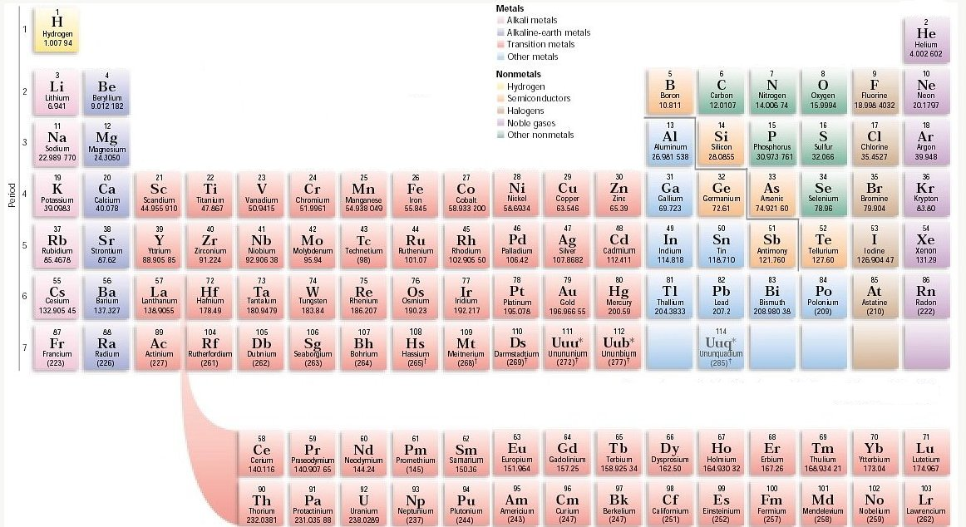
Non-
Metals
Metals
Click to move on

Slide 6
পর্যায় সারণী

Slide 7
পাঠ উপস্থাপন
পর্যায় সারণীর সংজ্ঞাঃএকই ধর্ম ও একই বৈশিষ্ট্য সম্ভলিত মৌল সমূহকে একই গ্রুপে স্থান দিয়ে যে সারণী তৈরী করা হয় তাকে পর্যায় সারণী বলে।

Slide 8
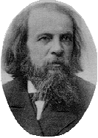
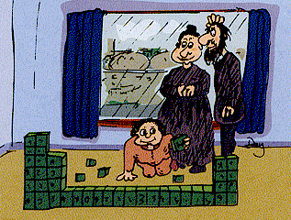
পর্যায় সারনির জনক-মেন্ডেলিফ
পর্যায় সারণীর জনক- মেণ্ডেলিফ
The elements were first arranged in this way by Dmitri Mendeleev, a professor at St. Petersburg University, in 1869. His arrangement was based on atomic mass.
When Mendeleev was setting out the table, only 63 elements had been discovered. His big idea was to leave gaps for yet to be discovered elements. He was able to predict the properties of some of these elements, including silicon and boron. When his predictions were shown to be accurate his table became accepted, and it is the basis of the one we use today.
‘Maybe one day we’ll understand why Dmitri always lays out his blocks this way!’
Click to move on

Slide 9
পাঠ শিরোনাম-পর্যায় সারণী
Arranging the Elements : Metals and Non-Metals
Most of the elements are metals. The non-metals are found to the top right of the periodic table.
The metals and non-metals are separated by a sort of ‘stair case’.
Non-
Metals
d-ব্লক মৌল ও অবস্থান্তর মৌল
Metals
d-ব্লক মৌল ও আন্তঃ অবস্থান্তর মৌল
Click to move on

Slide 10
পর্যায় সারণী
d-ব্লক মৌল ও অবস্থান্তর মৌল

Slide 11
ক্ষার ধাতু
ক্ষার ধাতু:- পর্যায় সারণীর যে সকল মৌল পানির সাথে বিক্রিয়া করে ক্ষার তৈরী করে তাদেরকে ক্ষার ধাতু বলে।যেমনঃ- Naএকটি ক্ষার ধাতু।
^{2Na+H2O=2NaOH}

Slide 12
d-ব্লক মৌল
d-ব্লক মৌল :-পর্যায় সারণীতে মৌল সমূহের ইলেক্ট্রণ প্রবেশের ক্ষেত্রে শেষ ইলেক্ট্রণ d-অর্বিটালে প্রবেশ করলে তাকে d-ব্লক মৌল বলে।
d-ব্লক মৌল ও অবস্থান্তর মৌল
d-ব্লক মৌল ও আন্তঃ অবস্থান্তর মৌল

Slide 13
নিস্ক্রীয় গ্যাস মৌল
নিস্ক্রীয় গ্যাস মৌলের নাম সমূহঃHe,Ne,Ar,Kr,Xe,Rn.
ইলেক্ট্রণ বিণ্যাসঃহিলিয়াম- He(2)-1s²
নিয়ন -Ne(10)-1s²2s²2p⁶
আরগন -Ar(18) 1s²2s²2p⁶3s²3p⁶
ক্রিপ্টণ- Kr(36) 1s²2s²2p⁶3s²3p⁶3d¹⁰4s²4p⁶
জেনন- Xe(54) 1s²2s²2p⁶3s²3p⁶3d¹⁰4s²4p⁶4d¹⁰4f¹⁴5s²5p⁶
রেডন-Rn(86)1s²2s²2p⁶3s²3p⁶3d¹⁰4s²4p⁶4d¹⁰4f¹⁴5s²5p⁶5d¹⁰6s²6p⁶

Slide 14
নিস্ক্রীয় গ্যাসের নিস্ক্রীয়তার কারণ
নিস্ক্রীয় গ্যাসের নিস্ক্রীয়তার কারণ:-সর্ব বহিঃস্তরে ইলেক্ট্রণ বিণ্যাস অষ্টক পূর্ণ থাকে। যাহা অত্যন্ত সুস্থিত। ইলেক্ট্রণ আদান প্রদান করে না। ইহাই নিস্ক্রীয় গ্যাসের নিস্ক্রীয়তার প্রধান কারণ।

Slide 15
পর্যায় সারণীর মূল ভিত্তিঃ-
পর্যায় সারণীর মূল ভিত্তিঃ- পর্যায় সারণীর মূল ভিত্তি মৌল সমূহের ইলেক্ট্রণ বিণ্যাস। সর্ব বহিঃস্তরে ইলেক্ট্রণ বিন্যাসের সংখ্যাই পর্যায় সারণীর গ্রুপ নির্দেশ করে।
অরবিটালের পূর্বের সংখ্যাই পর্যায় সারণীর পর্যায় নির্দেশ করে।

Slide 16
মৌল সমূহের শ্রেণীবিভাগ
পর্যায় সারণীর মূল ভিত্তি মৌল সমূহের ইলেক্ট্রণ বিণ্যাস। যে অরবিটালে শেষ ইলেক্ট্রণ প্রবেশ করে তাকে সে ব্লকের মৌল বলে।
যেমন s-তে ইলেক্ট্রণ প্রবেশ করলে তাকে s-ব্লক মৌল বলে।
p- তে ইলেক্ট্রণ প্রবেশ করলে তাকে p--ব্লক মৌল বলে।
d-তে ইলেক্ট্রণ প্রবেশ করলে তাকে d-ব্লক মৌল বলে।
f- তে ইলেক্ট্রণ প্রবেশ করলে তাকে f- ব্লক মৌল বলে।

Slide 17

দলীয় কাজ
১। পর্যায় সারণীতে কতটি পর্যায় রয়েছে?
২। পর্যায় সারণীতে কতটি মৌল রয়েছ?
৩।ইলেক্ট্রণ প্রবেশের নিয়ম অনুযায়ী মৌল সমূহকে কত শ্রেণীতে ভাগ করা হয়।

Slide 18
মূল্যায়ন
১। পর্যায় সারণী কি?
২। নিস্ক্রীয় গ্যাস কি?
৩। d-ব্লক মৌল কাকে বলে?

Slide 19
বাড়ীর কাজ
১। পর্যায় সারণী বলতে কি বুঝ?
২। নিস্ক্রীয় গ্যাসের নিস্ক্রীয়তার কারণ কি?
৩। d-ব্লক মৌল ও অবস্থান্তর মৌল কি?
৪। পর্যায় সারণীতে মৌল সমূহ প্রবেশের ভিত্তি কি? যুক্তি দেখাও।

Slide 20


ধন্যবাদ

